Slide 1


LỚP
12
GIẢI TÍCH
Chương 1: ỨNG DỤNG ĐẠO HÀM
ĐỂ KHẢO SÁT VÀ VẼ ĐỒ THỊ HÀM SỐ
BÀI TẬP KHẢO SÁT HÀM SỐ & ỨNG DỤNG
I
GIAO ĐIỂM CỦA HAI ĐỒ THỊ
II
BIỆN LUẬN SỐ NGHIỆM PHƯƠNG TRÌNH BẰNG ĐỒ THỊ
BÀI TẬP TRẮC NGHIỆM
Notes:
Hiệu ứng chưa đồng nhất và hợp lí. Nên để khung xuất hiện trước.

Slide 2
Câu hỏi: Tìm số giao điểm của parabol $y=x^{2}−2x+5$ và đường thẳng $y=x+3$.
Vẽ hình, tìm giao điểm?
Xét phương trình hoành độ giao điểm?

Slide 3
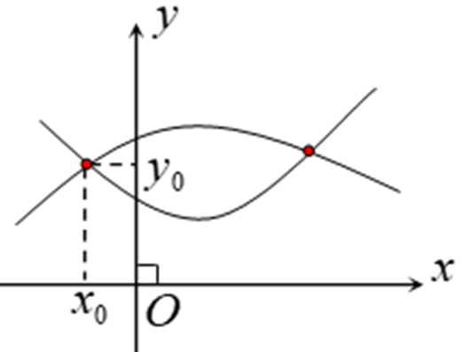
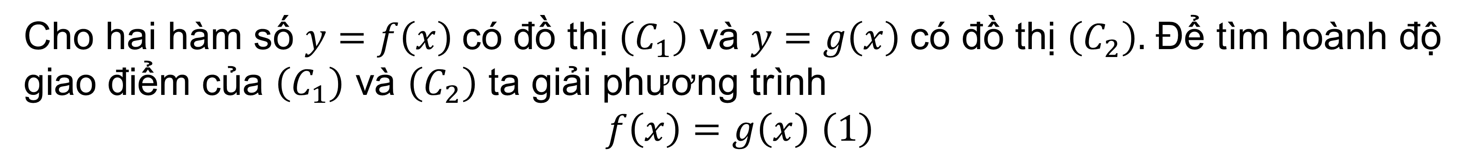
I
GIAO ĐIỂM CỦA HAI ĐỒ THỊ
Cho hai hàm số $y=f\left(x\right)$có đồ thị $\left(C_{1}\right)$ và $y=g\left(x\right)$có đồ thị $\left(C_{2}\right).$ Để tìm hoành độ giao điểm của $\left(C_{1}\right)$ và $\left(C_{2}\right)$ ta giải phương trình
$f\left(x\right)=g\left(x\right)$ $\left(1\right)$
Giả sử phương trình $\left(1\right)$ có các nghiệm là $x_{0},x_{1},…$ Khi đó, các giao điểm là $M\left(x_{0};f\left(x_{0}\right)\right),M_{1}\left(x_{1};f\left(x_{1}\right)\right),…$
NHẬN XÉT
 Phương trình $(1)$ được gọi là phương trình hoành độ giao điểm của hai đồ thị.
 Số nghiệm của phương trình $(1)$ bằng số giao điểm của $\left(C_{1}\right)$ và $\left(C_{2}\right)$.
Notes:
.Nên đảo lại tử mẫu giống SGK cho HS dễ theo dõi. Chỗ nhận xét chưa đúng . Phải thay là “ Thương ….” như sách giáo khoa.
Số phức nghịch đảo không được kí hiệu là $z^{−1}$.

Slide 4
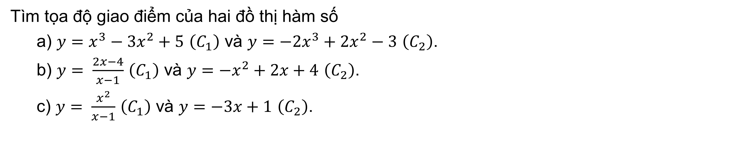
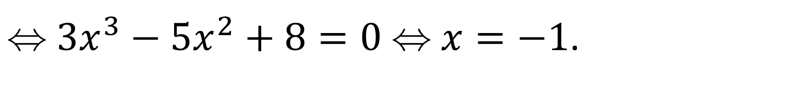
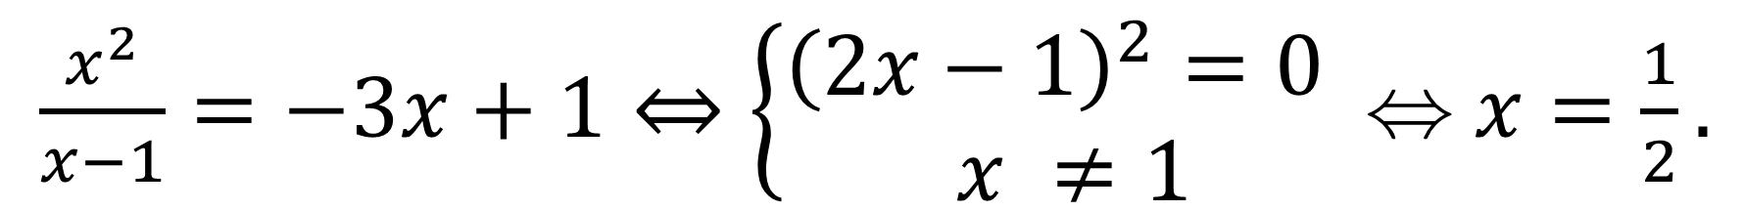
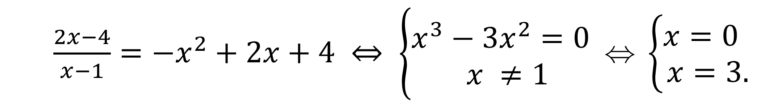
I
GIAO ĐIỂM CỦA HAI ĐỒ THỊ
VÍ DỤ:
Tìm tọa độ giao điểm của hai đồ thị hàm số
a) $y=x^{3}−3x^{2}+5$ $\left(C_{1}\right)$ và $y={−2x}^{3}+2x^{2}−3$ $\left(C_{2}\right)$.
b) $y= \frac{2x−4}{x−1}$ $\left(C_{1}\right)$ và $y={−x}^{2}+2x+4$ $\left(C_{2}\right)$.
c) $y= \frac{x^{2}}{x−1}$ $\left(C_{1}\right)$ và $y=−3x+1$ $\left(C_{2}\right)$.
Bài giải
a) Xét phương trình hoành độ giao điểm
$$x^{3}−3x^{2}+5={−2x}^{3}+2x^{2}−3$$
${ 3x}^{3}−5x^{2}+8=0  x=−1$.
$\frac{2x−4}{x−1}={−x}^{2}+2x+4 ⇔ \left\{\begin{aligned}x^{3}−3x^{2}=0 \\ x ≠1\end{aligned}⇔ \left\{\begin{aligned}x=0 \\ x=3.\end{aligned}\right.\right.$
b) Xét phương trình hoành độ giao điểm
c) Xét phương trình hoành độ giao điểm
$\frac{x^{2}}{x−1}=−3x+1⇔\left\{\begin{aligned}{\left(2x−1\right)}^{2}=0 \\ x ≠1\end{aligned}⇔ x=\frac{1}{2}.\right.$
Notes:
.Nên đảo lại tử mẫu giống SGK cho HS dễ theo dõi. Chỗ nhận xét chưa đúng . Phải thay là “ Thương ….” như sách giáo khoa.
Số phức nghịch đảo không được kí hiệu là $z^{−1}$.

Slide 5
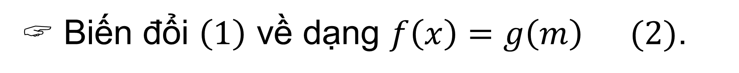
II
BIỆN LUẬN SỐ NGHIỆM CỦA PHƯƠNG TRÌNH BẰNG ĐỒ THỊ
Xét phương trình $F\left(x,m\right)=0 \left(1\right).$
 Biến đổi $\left(1\right)$ về dạng $f\left(x\right)=g\left(m\right) (2)$.
 Khi đó $(2)$ là phương trình hoành độ giao điểm của $2$đồ thị $\left(C\right)$: $y=f\left(x\right)$ và $\left(d\right)$: $y=g\left(m\right)$.
Trong đó: $y=f\left(x\right)$ thường là hàm số đã được khảo sát và vẽ đồ thị,
$\left(d\right)$ là đường thẳng cùng phương với trục hoành.
 Dựa vào đồ thị $\left(C\right)$, từ số giao điểm của $\left(C\right)$ và $\left(d\right)$ ta suy ra số nghiệm của phương trình $\left(2\right)$, cũng chính là số nghiệm của phương trình $\left(1\right)$.
Notes:
.Nên đảo lại tử mẫu giống SGK cho HS dễ theo dõi. Chỗ nhận xét chưa đúng . Phải thay là “ Thương ….” như sách giáo khoa.
Số phức nghịch đảo không được kí hiệu là $z^{−1}$.

Slide 6
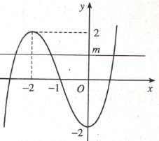
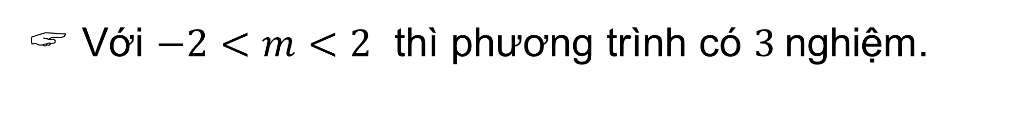
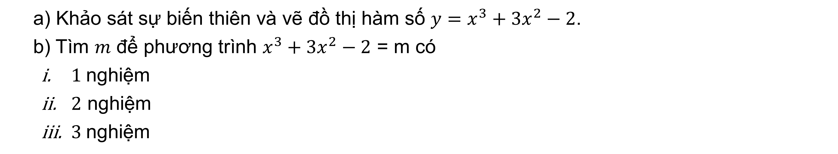
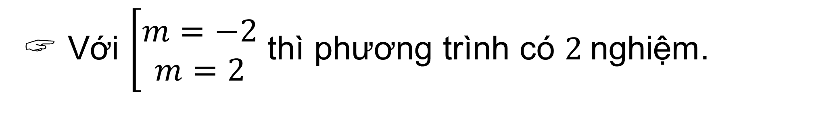
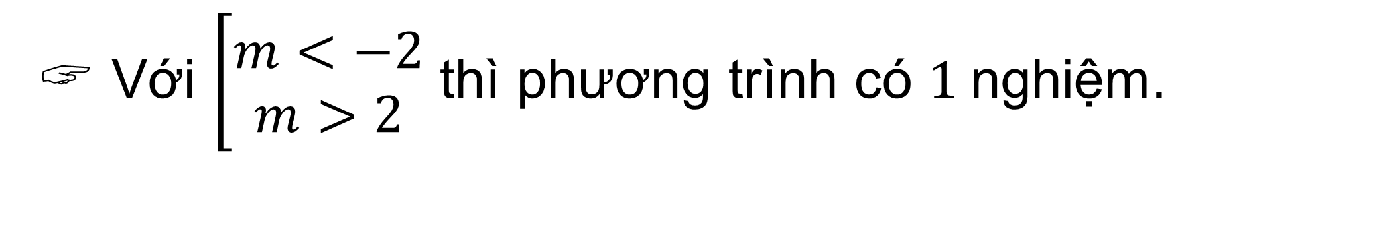
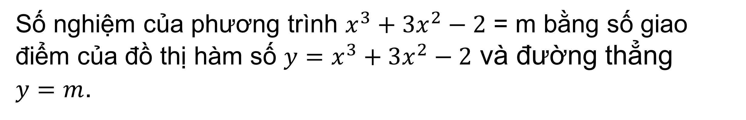
II
BIỆN LUẬN SỐ NGHIỆM CỦA PHƯƠNG TRÌNH BẰNG ĐỒ THỊ
a) Khảo sát sự biến thiên và vẽ đồ thị hàm số $y=x^{3}+3x^{2}−2$.
b) Tìm $m$ để phương trình $x^{3}+3x^{2}−2$ = m có
  $1$nghiệm
  $2$ nghiệm
  $3$nghiệm
VÍ DỤ:
Bài giải
Số nghiệm của phương trình $x^{3}+3x^{2}−2$ = m bằng số giao điểm của đồ thị hàm số $y=x^{3}+3x^{2}−2$ và đường thẳng
$y=m$.
   Với $\left[\begin{aligned}m<−2 \\ m>2\end{aligned}\right.$ thì phương trình có $1$nghiệm.
   Với $\left[\begin{aligned}m=−2 \\ m=2\end{aligned}\right.$ thì phương trình có $2$nghiệm.
   Với $−2<m<2$ thì phương trình có $3$nghiệm.
Notes:
.Nên đảo lại tử mẫu giống SGK cho HS dễ theo dõi. Chỗ nhận xét chưa đúng . Phải thay là “ Thương ….” như sách giáo khoa.
Số phức nghịch đảo không được kí hiệu là $z^{−1}$.

Slide 7





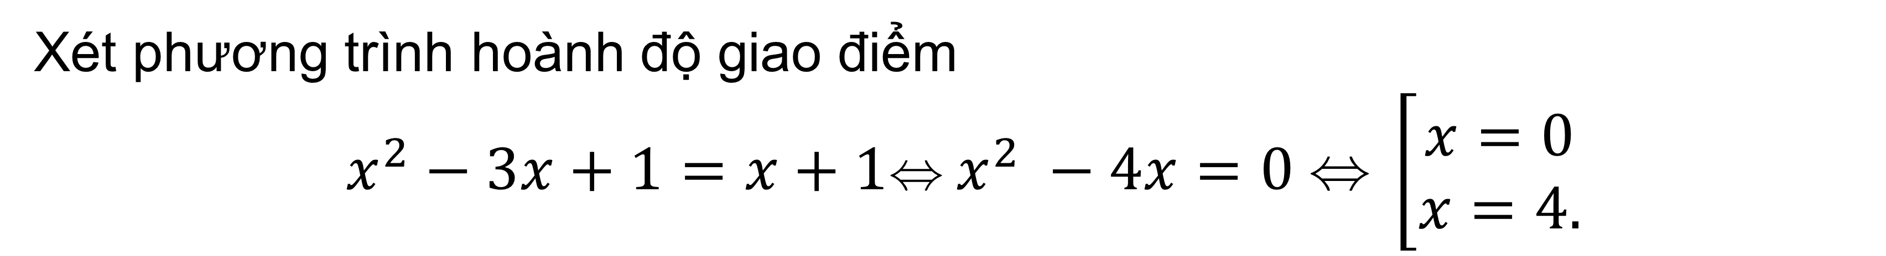
BÀI TẬP TRẮC NGHIỆM
Câu 1.
Gọi $M$ và $N$ là giao điểm của đường thẳng $y=x+1$ và đường cong $y=x^{2}−3x+1$. Khi đó hoành độ $I$ là trung điểm của $M$ và $N$ bằng
$$\text{A}\text{.} \frac{5}{2}$$
$$\text{C}\text{.}\frac{3}{2}\text{.}$$
B
$$\text{D}\text{.}4\text{.}$$
$$\text{B}\text{.}\text{ 2.}$$
Bài giải
Xét phương trình hoành độ giao điểm
$x^{2}−3x+1=x+1⇔ x^{2} −4x=0 ⇔ \left[\begin{aligned}x=0 \\ x=4.\end{aligned}\right.$
Hoành độ trung điểm $I$ của đoạn $MN$ bằng $\frac{0+4}{2}=2$.
$$\text{Ch}\text{ọ}\text{n} \text{B}\text{.}$$
Notes:
Giữ lại từ các hiệu ứng 4. Các hiệu ứng dùng đồng nhất từ trái sang phải.
Viết $\overline{z}$ sai ở hiệu ứng 5.
Tách hiệu ứng 6 thảnh 2 hiệu ứng.

Slide 8





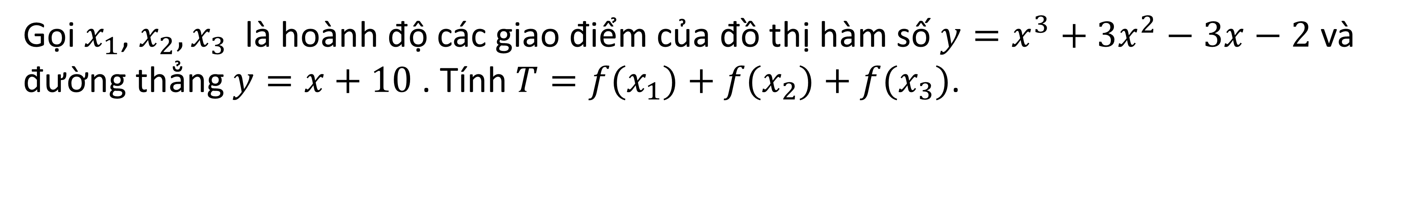
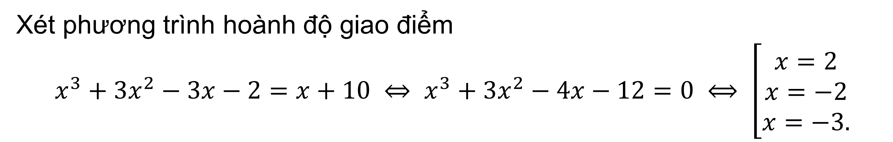
BÀI TẬP TRẮC NGHIỆM
Câu 2.
Gọi $x_{1}$, $x_{2},x_{3}$ là hoành độ các giao điểm của đồ thị hàm số $y=x^{3}+3x^{2}−3x−2$ và đường thẳng $y=x+10$ . Tính ${T=f(x}_{1})+{f(x}_{2})+{f(x}_{3})$.
A
$$\text{A}\text{.} 27$$
$$\text{B}\text{.}\text{ 19}\text{.}$$
$$\text{C}\text{.}\text{ 8}\text{.}$$
$$\text{D}\text{.} 35\text{.}$$
Bài giải
Xét phương trình hoành độ giao điểm
$x^{3}+3x^{2}−3x−2=x+10 ⇔ x^{3}+3x^{2}−4x−12=0 ⟺ \left[\begin{aligned}x=2 \\ x=−2 \\ x=−3.\end{aligned}\right.$
Vậy ${T=f(x}_{1})+{f(x}_{2})+{f(x}_{3})=f\left(2\right)+f\left(−2\right)+f\left(3\right)=12+8+7=27.$
$$\text{Ch}\text{ọ}\text{n} \text{A}\text{.}$$
Notes:
Giữ lại từ các hiệu ứng 4. Các hiệu ứng dùng đồng nhất từ trái sang phải.
Viết $\overline{z}$ sai ở hiệu ứng 5.
Tách hiệu ứng 6 thảnh 2 hiệu ứng.

Slide 9
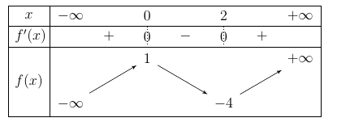




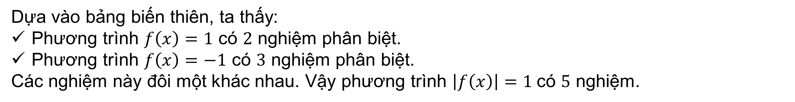

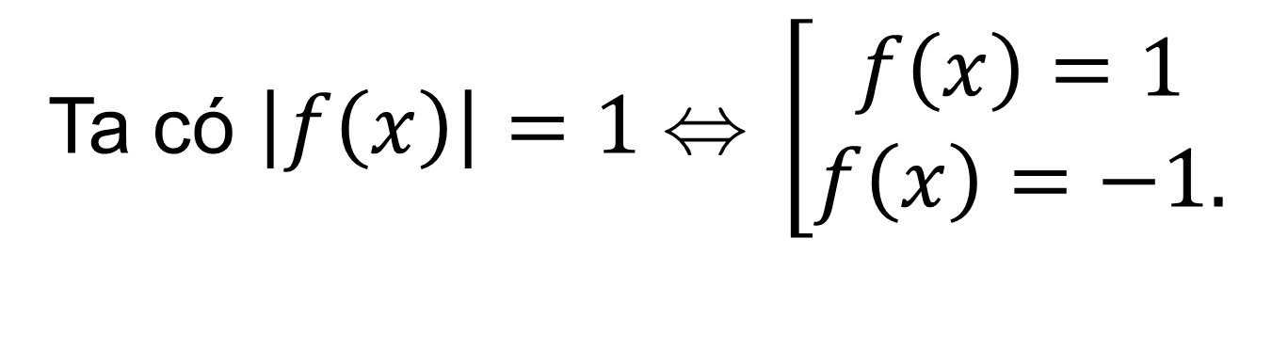
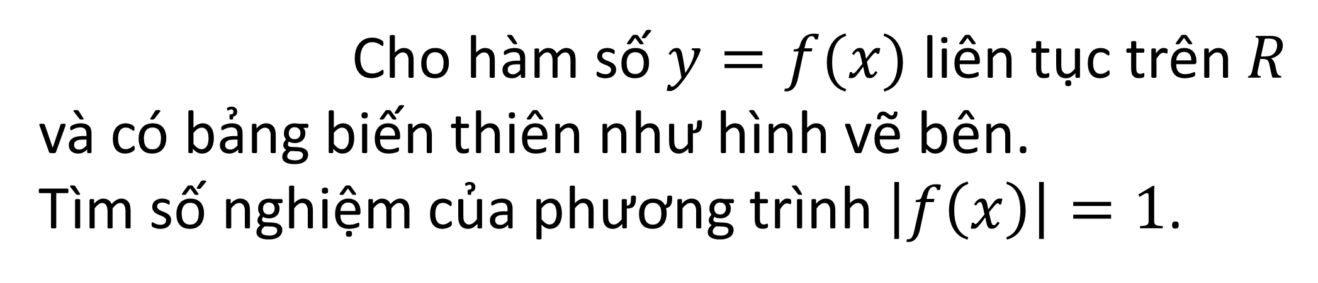
BÀI TẬP TRẮC NGHIỆM
Câu 3.
Cho hàm số $y=f(x)$ liên tục trên $R$ và có bảng biến thiên như hình vẽ bên.
Tìm số nghiệm của phương trình $\left|f\left(x\right)\right|=1$.
$$\text{A}\text{. }4$$
$$\text{B}\text{.}6$$
C
$$\text{C}\text{.} 5$$
$\text{D}\text{.}$ 0
Bài giải
Ta có $\left|f\left(x\right)\right|=1 ⇔ \left[\begin{aligned}f\left(x\right)=1 \\ f\left(x\right)=−1.\end{aligned}\right.$
Dựa vào bảng biến thiên, ta thấy:
Phương trình $f\left(x\right)=1$ có $2$ nghiệm phân biệt.
Phương trình $f\left(x\right)=−1$ có $3$ nghiệm phân biệt.
Các nghiệm này đôi một khác nhau. Vậy phương trình $\left|f\left(x\right)\right|=1$có $5$ nghiệm.
$$\text{Ch}\text{ọ}\text{n} \text{C}\text{.}$$
Notes:
Giữ lại từ các hiệu ứng 4. Các hiệu ứng dùng đồng nhất từ trái sang phải.
Viết $\overline{z}$ sai ở hiệu ứng 5.
Tách hiệu ứng 6 thảnh 2 hiệu ứng.

Slide 10
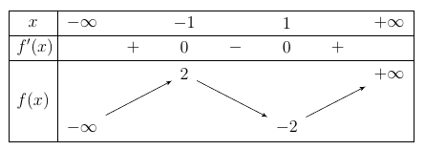






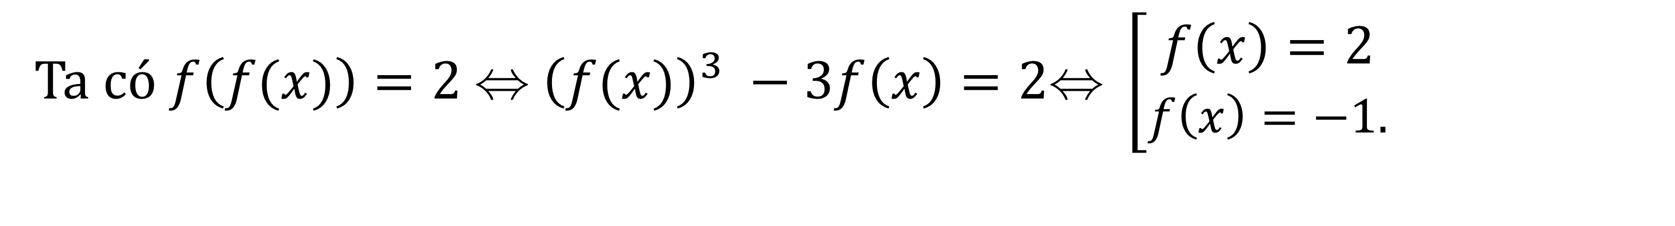
BÀI TẬP TRẮC NGHIỆM
Câu 4.
Cho hàm số $f\left(x\right)=x^{3} −3x$. Phương trình $f\left(f(x)\right)=2$ có bao nhiêu nghiệm thực phân biệt?
A
$$\text{A}\text{.}\text{ 5}\text{.}$$
$$\text{B}\text{.}\text{ 2.}$$
$$\text{C}\text{.} \text{ 4}\text{.}$$
$$\text{D}\text{.} 6\text{.}$$
Bài giải
Ta có $f\left(f(x)\right)=2$  ${\left(f(x)\right)}^{3} −3f\left(x\right)=2\text{⇔} \left[\begin{aligned}f\left(x\right)=2 \\ f\left(x\right)=−1.\end{aligned}\right.$
Dựa vào bảng biến thiên,
ta thấy:
Phương trình $f\left(x\right)=2$ có $2$ nghiệm phân biệt.
Phương trình $f\left(x\right)=−1$ có $3$ nghiệm phân biệt.
Các nghiệm này đôi một khác nhau. Vậy phương trình $f\left(f(x)\right)=2$ có $5$ nghiệm thực phân biệt.
Xét hàm số $f\left(x\right)=x^{3} −3x$ có $f^{′}(x)={3x}^{2} −3=0 \text{⇔ }\left[\begin{aligned}x=1 \\ x= −1.\end{aligned}\right.$
Bảng biến thiên:
$$\text{Ch}\text{ọ}\text{n} \text{A}\text{.}$$
Notes:
Giữ lại từ các hiệu ứng 4. Các hiệu ứng dùng đồng nhất từ trái sang phải.
Viết $\overline{z}$ sai ở hiệu ứng 5.
Tách hiệu ứng 6 thảnh 2 hiệu ứng.

Slide 11
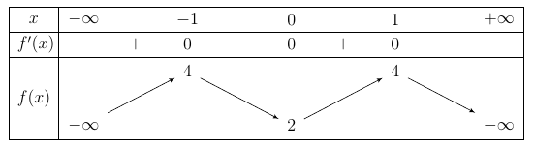


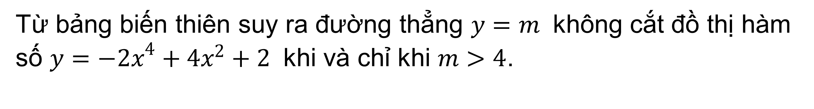



BÀI TẬP TRẮC NGHIỆM
Câu 5.
Đường thẳng $y=m$ không cắt đồ thị hàm số $y={−2x}^{4}+4x^{2}+2$ khi và chỉ khi
$$\text{A}\text{.} 0<m<4\text{.}$$
B
$$\text{C}\text{.} m<\text{2}\text{.}$$
$$\text{D}\text{.} 2<m≤4\text{.}$$
$\text{B}\text{.}$ $m>4.$
Bài giải
Xét hàm số $y={−2x}^{4}+4x^{2}+2$ có $y^{′}=−{8x}^{3}+8x=0 \text{⇔ }\left[\begin{aligned}x=0 \\ x= ±1.\end{aligned}\right.$
Bảng biến thiên:
Từ bảng biến thiên suy ra đường thẳng $y=m$ không cắt đồ thị hàm số $y={−2x}^{4}+4x^{2}+2$ khi và chỉ khi $m>4$.
$$\text{Ch}\text{ọ}\text{n} \text{B}\text{.}$$
Notes:
Giữ lại từ các hiệu ứng 4. Các hiệu ứng dùng đồng nhất từ trái sang phải.
Viết $\overline{z}$ sai ở hiệu ứng 5.
Tách hiệu ứng 6 thảnh 2 hiệu ứng.

Slide 12
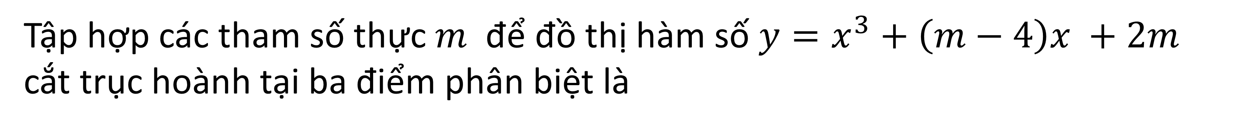
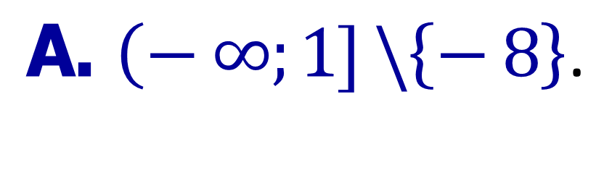
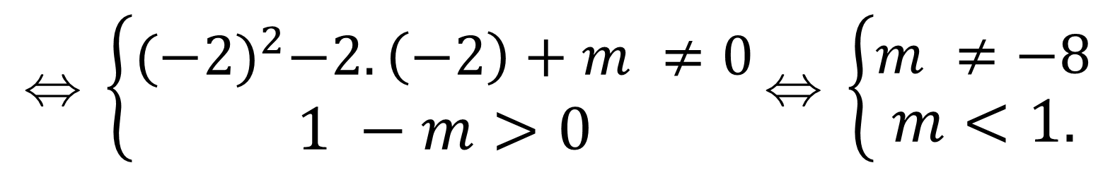




BÀI TẬP TRẮC NGHIỆM
Câu 6.
Tập hợp các tham số thực $m$ để đồ thị hàm số $y=x^{3}+\left(m−4\right)x +2m$
cắt trục hoành tại ba điểm phân biệt là
$$\text{A}\text{.} \left(− ∞;1] \backslash \left\{− 8\right\}\right.\text{.}$$
$$\text{B}\text{.} \left(− ∞;1]. \right.$$
$$\text{C}\text{.} \left(− ∞;1)\right.\text{.}$$
D
$$\text{D}\text{.} \left(− ∞;1) \backslash \left\{− 8\right\}\right.\text{.}$$
Bài giải
Phương trình hoành độ giao điểm là
$x^{3}+\left(m−4\right)x +2m=0$ $(1)$ $\text{}$ $\left(x+2\right)\left(x^{2}−2x+m\right)=0 \text{⇔ }\left[\begin{aligned}x=−2 \\ x^{2}−2x+m=0. (2)\end{aligned}\right.$
Phương trình $(1)$ có $3$ nghiệm phân biệt khi và chỉ khi phương trình $\left(2\right)$ có $2$ nghiệm phân biệt khác $−2$.
$$\text{} \left\{\begin{aligned}{(−2)}^{2}−2.\left(−2\right)+m ≠0 \\ 1 −m>0\end{aligned}\right.\text{⇔ }\left\{\begin{aligned}m ≠−8 \\ m<1.\end{aligned}\right.$$
$$\text{Ch}\text{ọ}\text{n} \text{D}\text{.}$$
Vậy tập hợp số thực $m$ thỏa mãn đề bài là $\left(− ∞;1) \backslash \left\{− 8\right\}\right.$.
Notes:
Giữ lại từ các hiệu ứng 4. Các hiệu ứng dùng đồng nhất từ trái sang phải.
Viết $\overline{z}$ sai ở hiệu ứng 5.
Tách hiệu ứng 6 thảnh 2 hiệu ứng.

Slide 13
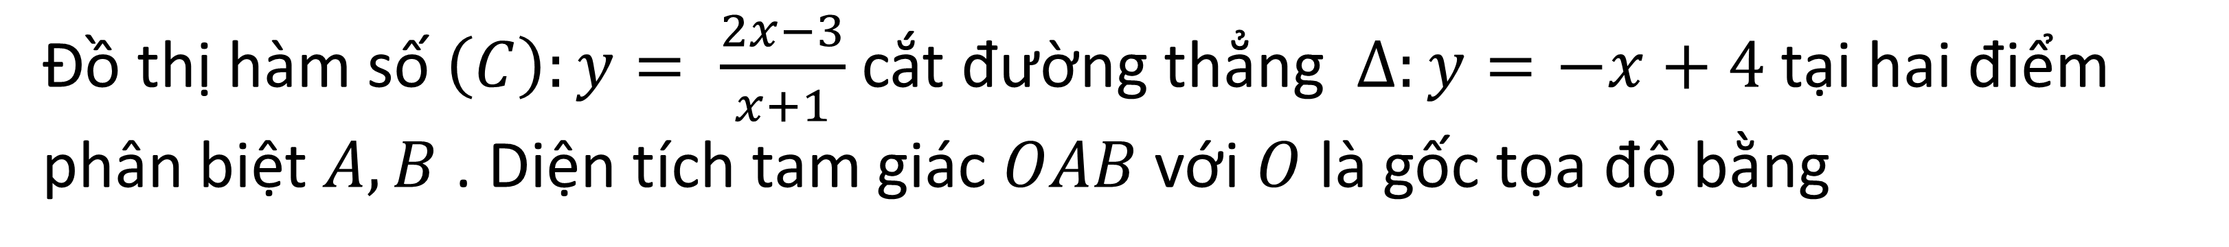





BÀI TẬP TRẮC NGHIỆM
Câu 7.
Đồ thị hàm số $\left(C\right):y= \frac{2x−3}{x+1}$ cắt đường thẳng $∆:y=−x+4$ tại hai điểm phân biệt$A, B$ . Diện tích tam giác $OAB$với $O$là gốc tọa độ bằng
$$\text{A}\text{.} 8\sqrt{2}\text{.}$$
$$\text{B}\text{.} 4\sqrt{29}\text{.}$$
C
$$\text{D}\text{.} \frac{3}{2}$$
$$\text{C}\text{.} 2\sqrt{29}\text{.}$$
Bài giải
Phương trình hoành độ giao điểm là
$\frac{2x−3}{x+1}=−x+4$ $\text{}x^{2}−x−7=0 \left(x≠−1\right).$
Do $(C)$ cắt đường thẳng $∆$ tại $2$ điểm phân biệt $A, B$ nên phương trình $x^{2}−x−7=0$ có hai nghiệm phân biệt $x_{1},x_{2}≠−1$.
Giả sử $A(x_{1};−x_{1}+4)$ và B$(x_{2};−x_{2}+4)$. Khi đó
$AB= \sqrt{2{(x_{1}−x_{2})}^{2}}=\sqrt{2{(x_{1}+x_{2})}^{2}−4x_{1}x_{2}}=\sqrt{58}$.
Diện tích tam giác $OAB$ là $S_{OAB}=\frac{1}{2}.AB.d\left[O;∆\right]=\frac{1}{2}.\sqrt{58}$. $2\sqrt{2}=2\sqrt{29}.$
$$\text{Ch}\text{ọ}\text{n} \text{C}\text{.}$$
Notes:
Giữ lại từ các hiệu ứng 4. Các hiệu ứng dùng đồng nhất từ trái sang phải.
Viết $\overline{z}$ sai ở hiệu ứng 5.
Tách hiệu ứng 6 thảnh 2 hiệu ứng.

Slide 14
Hướng dẫn về nhà
Làm bài tập 5,6,7,8,9 (SGK – 44)
Ôn tập toàn bộ kiến thức chương I

Slide 15
TIẾT HỌC KẾT THÚC
TRÂN TRỌNG CÁM ƠN CÁC EM HỌC SINH ĐÃ THEO DÕI
Notes:
Giữ lại từ các hiệu ứng 4. Các hiệu ứng dùng đồng nhất từ trái sang phải.
Viết $\overline{z}$ sai ở hiệu ứng 5.
Tách hiệu ứng 6 thảnh 2 hiệu ứng.

